Slide 1
ФБУЗ «Центр гигиены и эпидемиологии в Ямало-Ненецком автономном округе»

Slide 2
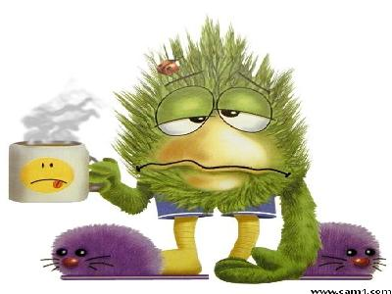
ЧТО ТАКОЕ ГРИПП?
Грипп – это острое инфекционное заболевание дыхательных путей, которое вызывается вирусом гриппа, характеризующееся острым началом, лихорадкой, общей интоксикацией и поражением дыхательных путей.

Slide 3
СВОЙСТВА ВИРУСА ГРИППА
Является внутриклеточным паразитом;
Устойчив к действию низких температур;
В воздухе сохраняется в течение нескольких часов, на поверхностях – до 4 суток;
При температуре 50-60°С инактивируется в течение нескольких минут;
Дезинфицирующие растворы оказывают мгновенное губительное действие.

Slide 4
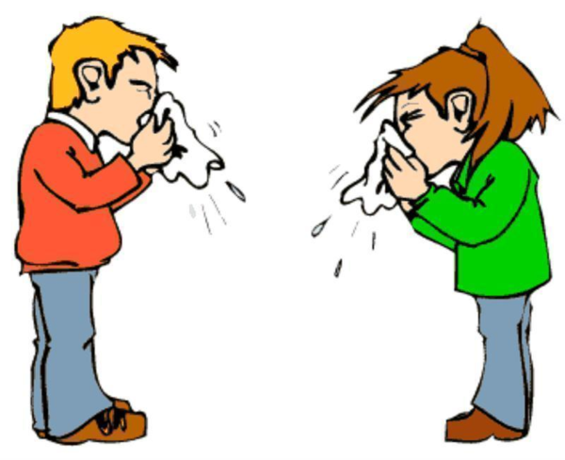
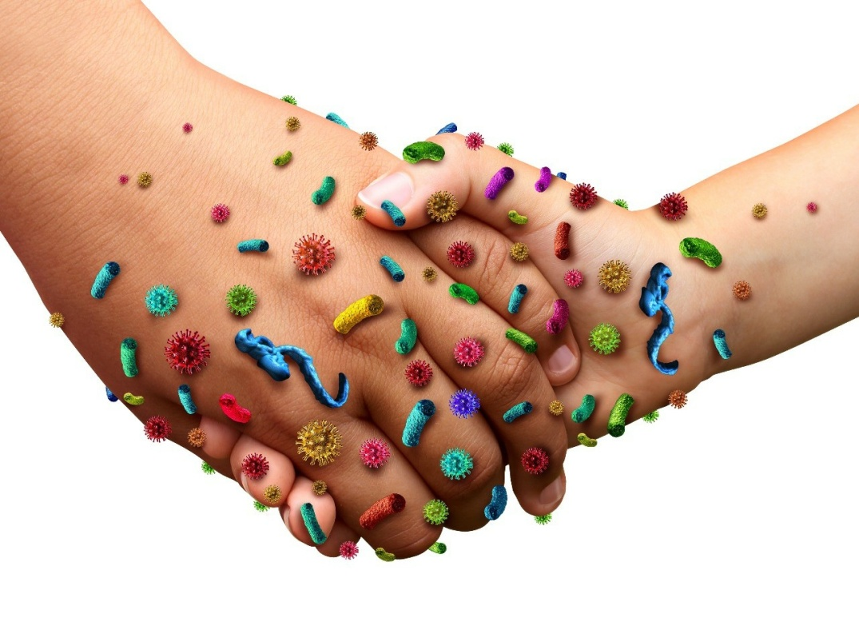
ПУТИ ПЕРЕДАЧИ
Вирус гриппа очень легко передается. Самый распространенный путь передачи инфекции воздушно-капельный. Также возможен (хотя и более редок) и бытовой путь передачи – например, заражение через предметы обихода.

Slide 5
ГРУППЫ РИСКА
Дети (особенно раннего возраста);
Пожилые люди (старше 60 лет);
Беременные женщины;
Больные хроническими тяжелыми заболеваниями сердца (пороки сердца, ишемическая болезнь сердца, тяжелая артериальная гипертония) и легких (бронхиальная астма, хронический бронхит, эмфизема легких) и др.

Slide 6
ИНКУБАЦИОННЫЙ ПЕРИОД:
от нескольких часов до 3-х суток,
в среднем 48 часов
ПЕРИОД ЗАРАЗИТЕЛЬНОСТИ ИСТОЧНИКА
первые 2-3 дня от начала заболевания до 7-10 дня

Slide 7
СТАТИСТИКА
В Ямало-Ненецком автономном округе в эпидсезон 2018-2019гг. зарегистрирован 971 случай гриппа
Наибольшее количество случаев гриппа приходилось на детское население до 17 л, их доля в возрастной структуре заболеваемости составляет 55 %
Заболеваемость гриппом на территории ЯНАО в эпидемическом сезоне 2018-2019 гг. начала регистрироваться с 50 недели 2018 г (середина декабря)
Пик заболеваемости гриппом в округе зарегистрирован с 8-ой по 10-ю неделю 2019 г (март)
В эпидсезоне 2018-2019 гг. на территории ЯНАО доля привитых среди заболевших гриппом составила 15,96 % (155 чел), в том числе дети и подростки 127 чел (13,1%), взрослые- 28 чел (2,9%).

Slide 8
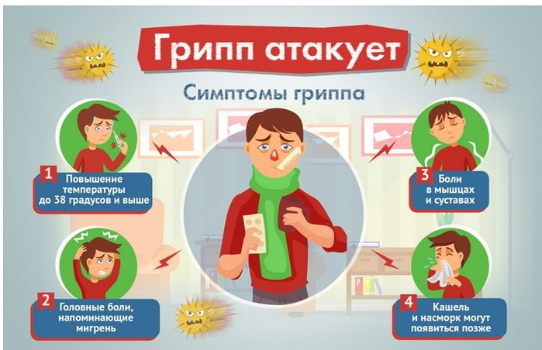

Slide 9
ИНТОКСИКАЦИОННЫЙ СИНДРОМ
Размножение внутри клеток сопровождается образованием опасных для человека токсинов. Разрушение зараженных клеток ведет к попаданию этих веществ в кровь, которые и вызывают картину интоксикационного синдрома.
Проявляется:
Повышением температуры тела выше 39°С
Ознобом, головной болью
Ноющие боли в суставах, в мышцах
Выраженная астения (усталость, сильная слабость)
В более тяжелых случаях – тошнотой, рвотой и потерей сознания

Slide 10
КАТАРАЛЬНЫЙ СИНДРОМ
Он является результатом поражения слизистых оболочек и проявляется следующим образом:
Сухость, першение, боль в горле, если вирус гриппа поражает слизистую оболочки глотки.
Кашель - при внедрении вируса в слизистую бронхов. В начале заболевания кашель является сухим, позже может становиться влажным, а при присоединении бактериальной инфекции – с отделением желтой мокроты (гнойной мокроты).
Заложенность носа, чихание. Возникает за счет поражения вирусом гриппа слизистой носа. С развитием болезни появляются светлые выделения.
Изменение голоса является проявлением инфекционного воспаления слизистой оболочки гортани.
Воздействие вируса на слизистую глаз проявляется покраснением конъюнктивы, слезотечением, иногда – светобоязнью.

Slide 11
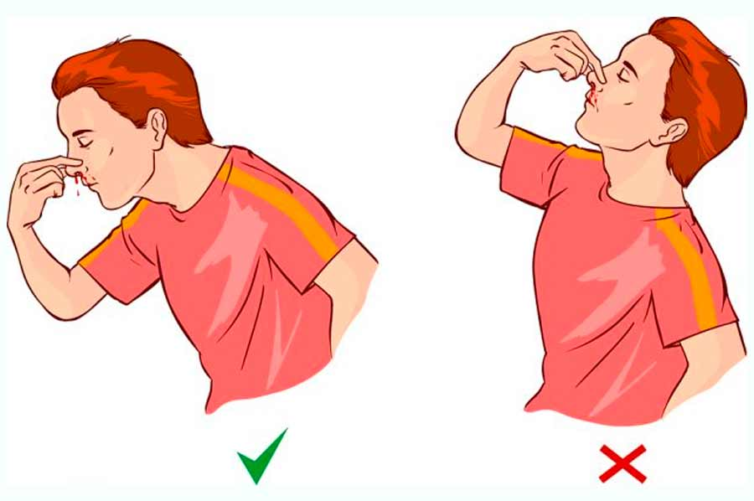
ГЕМОРРАГИЧЕСКИЙ СИНДРОМ
Он проявляется лишь в 5-10 % случаев: на фоне гиперемированной, с цианотичным оттенком, зернистой слизистой оболочки ротоглотки возможны точечные кровоизлияния. В некоторых случаях отмечают носовые кровотечения. Возможны тяжелые проявления этого синдрома при развитии острого геморрагического отека легких.

Slide 12
ЛЕЧЕНИЕ
Противовирусные препараты (тамифлю, кагоцел назначается не позднее 48 часов от начала заболевания)
Интерферон (интраназально каждые 1-2 часа)
Препараты, снижающие температуру тела
Витамины
Важно знать, что грипп не лечится с помощью АБ – предназначены исключительно для борьбы с бактериальными инфекциями, могут использоваться только по назначению врача

Slide 13
ПОКАЗАНИЯ К АНТИБИОТИКОТЕРАПИИ
Бактериальные осложнения
Сопутствующие очаги хронической бактериальной инфекции
При тяжелом течении (на фоне стероидных гормонов).

Slide 14
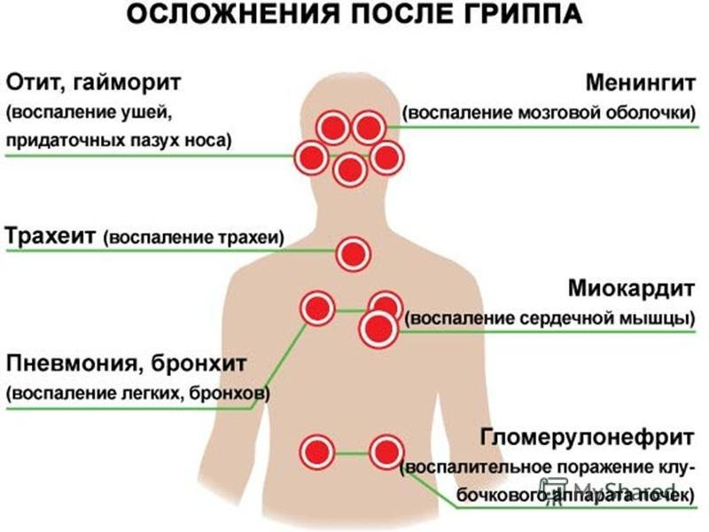

Slide 15
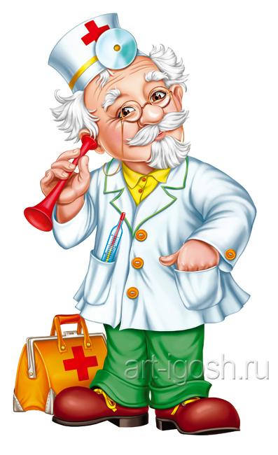
В возникновения симптомов заболевания, ни в коем случае нельзя заниматься самолечением. Необходимо соблюдать постельный режим и вызвать врача на дом.
Ни в коем случае не водить больных детей в детские организации! Изолировать больного человека в отдельной комнате и выделить посуду.

Slide 16
«КАК УБЕРЕЧЬСЯ ОТ ГРИППА»

Slide 18
Больной человек должен использовать маску лишь в 1 случае: если ему приходится находиться среди здоровых людей, не защищенных масками. Маска эффективна, только если она прикрывает рот и нос. Важно помнить, что в любом случае нужно менять маску каждые 2-3 часа. Использованные маски нужно сразу выбрасывать.
Старайтесь избегать контакта с людьми, у которых есть признаки простуды: кашель, чихание, повышенная температура тела и др.
Старайтесь во время эпидемии гриппа не посещать общественные места (магазины, аптеки, общественный транспорт)

Slide 19
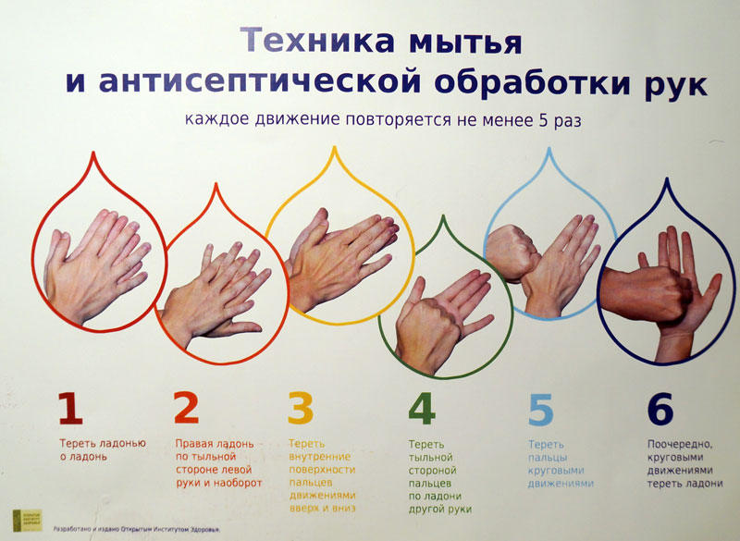
Чаще мойте руки (один из способов передачи вируса есть контактный и через предметы обихода).

Slide 20
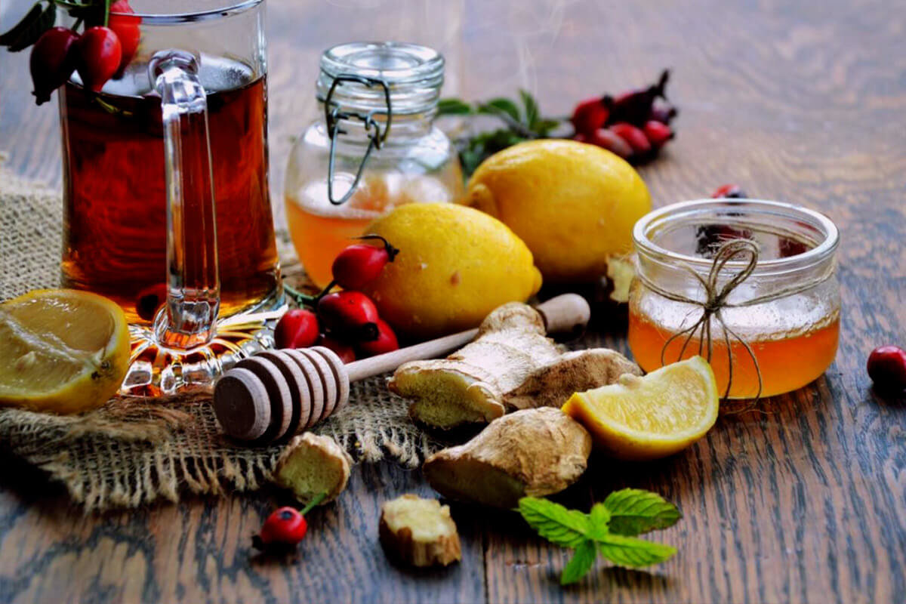
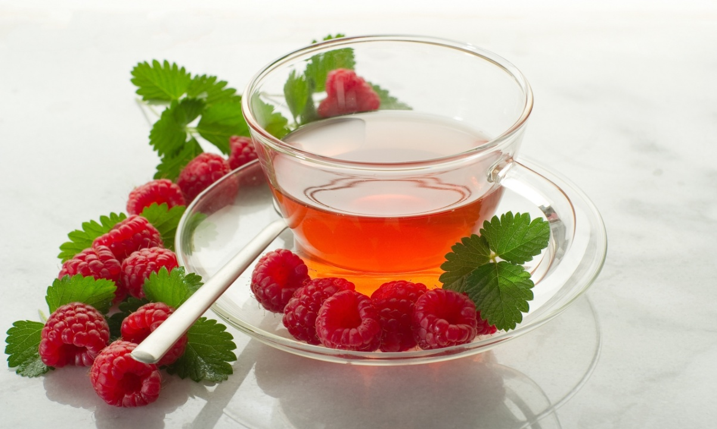
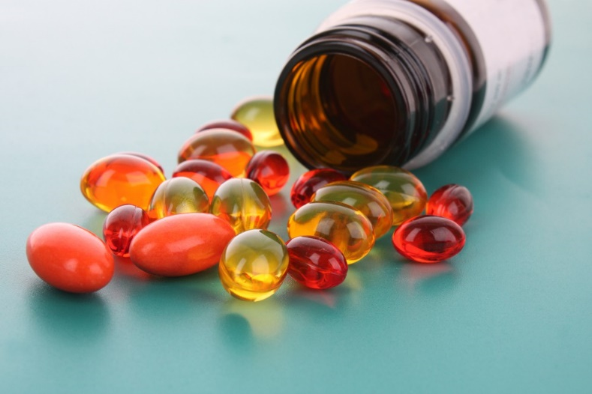
Употребляйте больше свежих овощей и фруктов, комплексных витаминов. В дополнение к назначенным врачом лекарствам можно использовать вкусные немедикаментозные средства, такие как отвар шиповника, чай с малиной и медом, липовый чай. Сок малины с сахаром – хорошее освежающее питье при высокой температуре.

Slide 21
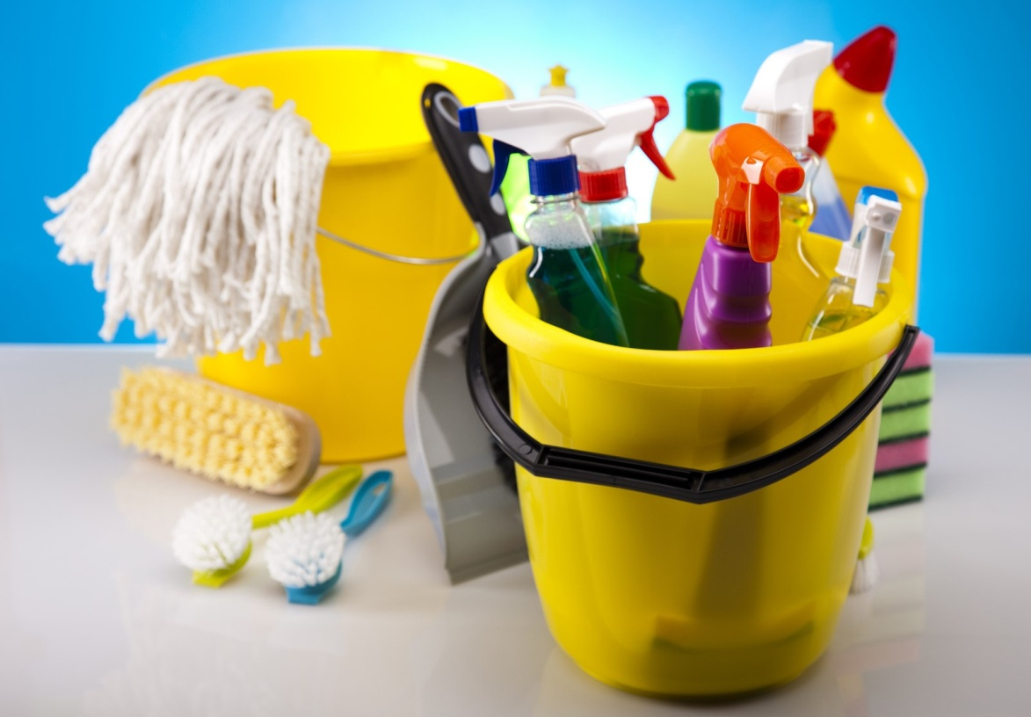
Необходимо как можно чаще проветривать помещения и делать влажную уборку
В помещениях необходимо поддерживать комфортный температурный режим

Slide 22
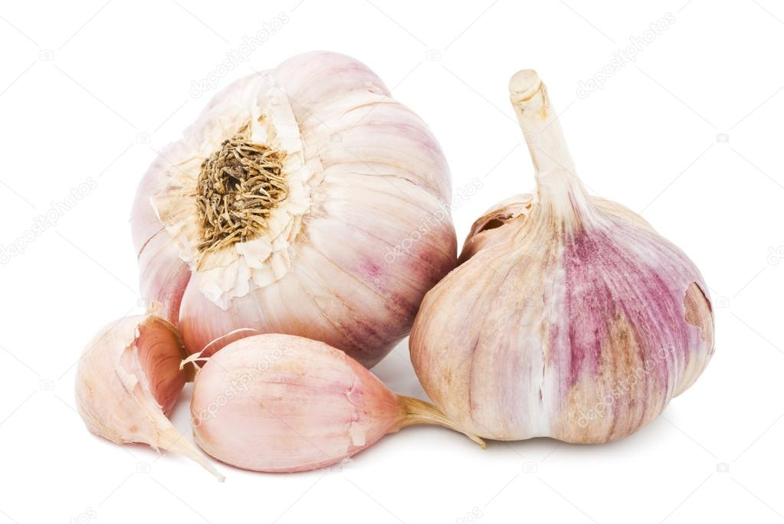
Для профилактики в период эпидемии гриппа можно принимать по 2-3 зубчика чеснока ежедневно. Достаточно пожевать несколько минут зубчик чеснока, чтобы полностью очистить полость рта от бактерий. Положительным действием обладает и употребление репчатого лука.

Slide 23
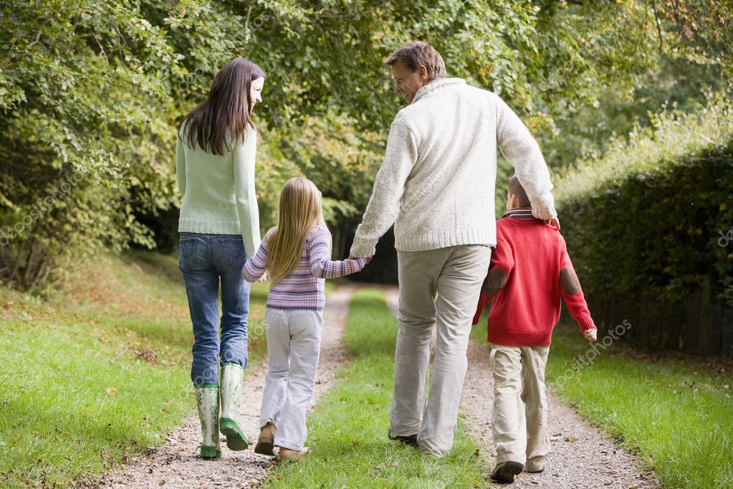
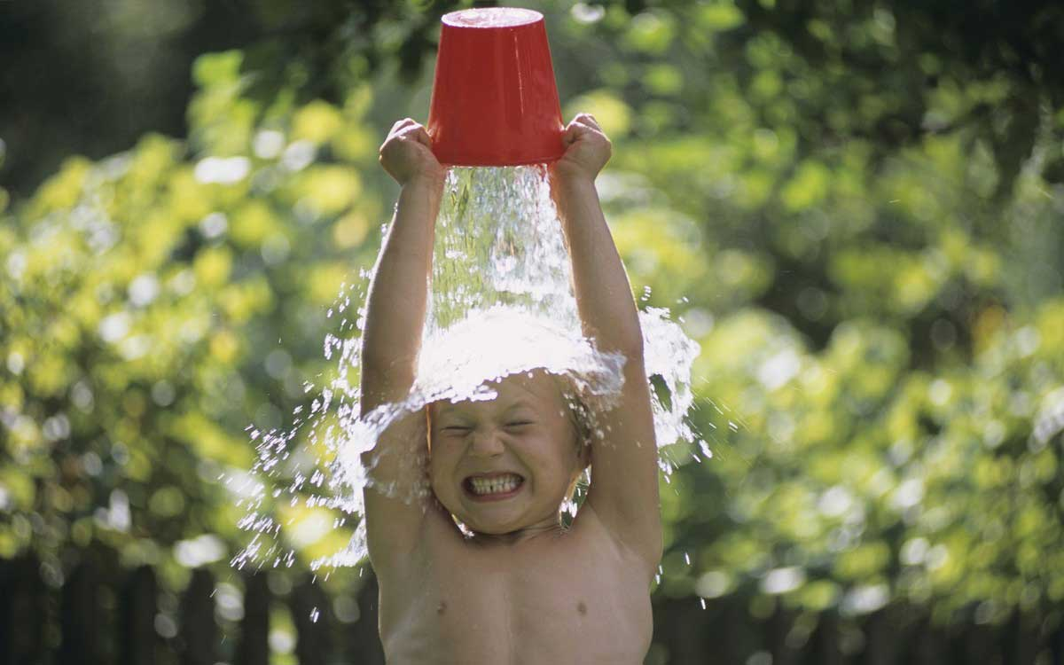
Закаляйтесь. Закаливание – это специальная тренировка, которая помогает быть здоровым.
Дети должны как можно больше гулять: на свежем воздухе заразиться гриппом практически невозможно.
Очень помогают теплые ножные ванны с горчицей (5-10 мин.), после чего стопы растирают какой-либо разогревающей мазью.

Slide 24
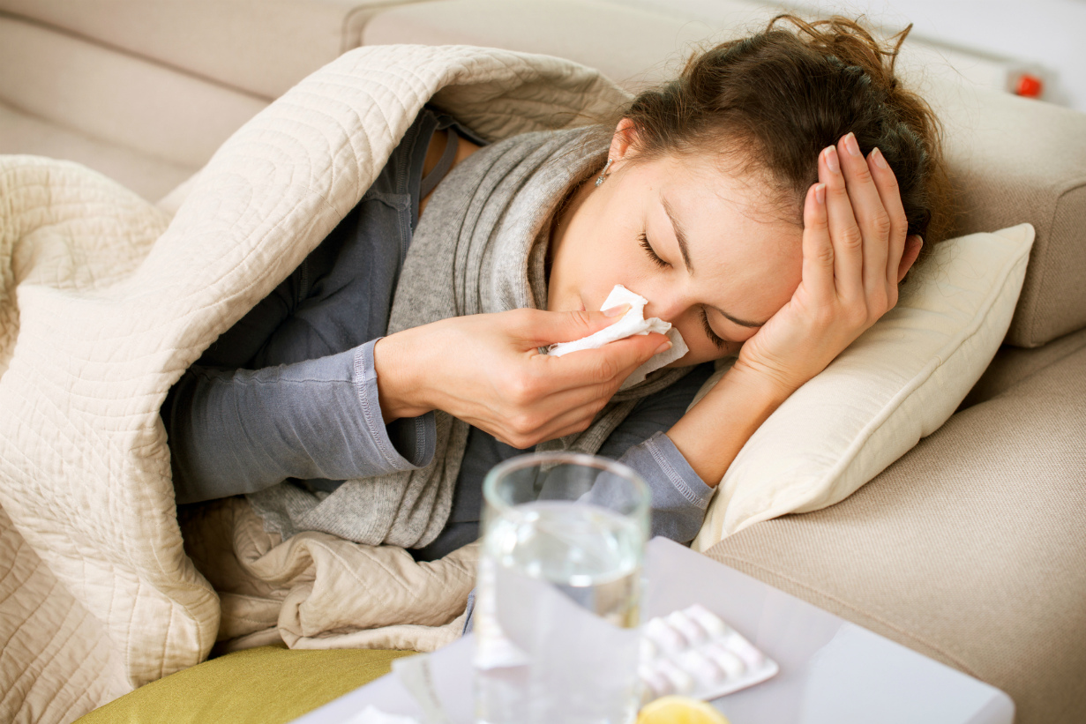
Грипп – великое бедствие планеты, но от него можно надежно предохраниться при помощи ВАКЦИНАЦИИ!!!

Slide 25
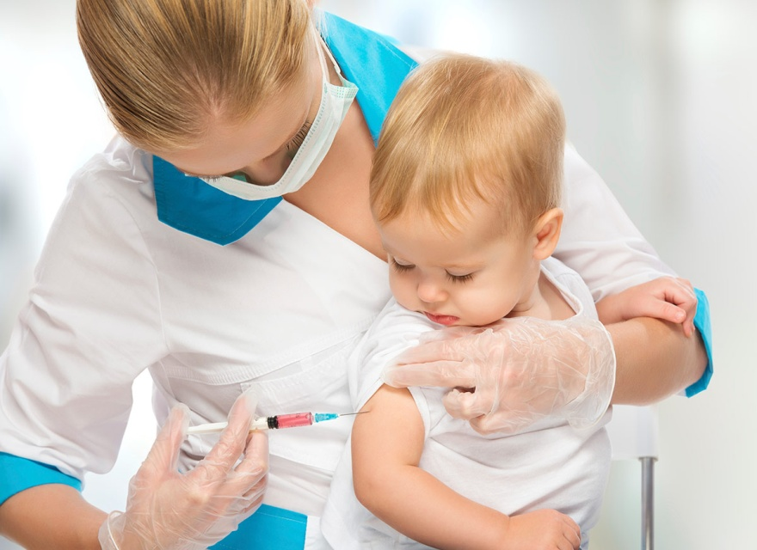
ЗАЧЕМ ДЕЛАТЬ ПРИВИВКУ?
Прививка- самый безопасный и эффективный
способ защиты от гриппа
Она помогает предотвратить осложнения гриппа
Снижается возможность распространение эпидемии
Защищает людей от возможной пандемии
Снижается возможность утяжеления состояния пациентов с соматической патологией

Slide 27
Почему так важно прививать от гриппа детей
Ежегодно наибольшее количество случаев заболевания гриппом регистрируется среди детей. Заболевшие дети дольше выделяют вирус гриппа, чем взрослые. Более 90% госпитализированных по поводу гриппа – это дети. Продолжительность заболевания у детей значительно больше, чем у взрослых. Наиболее высокий риск заражения гриппом существует у детей, посещающих детские коллективы. Заболевшие дети «приносят» вирус гриппа в семью, заражая других членов семьи. С целью защиты детей раннего возраста(особенно детей в возрасте до 6 мес.), целесообразно привить против гриппа всех лиц, тесно контактирующих с ребенком.

Slide 28
ПОКАЗАНИЯ К ВАКЦИНАЦИИ
Лица, которые находятся в группе риска и которым показана вакцинация против гриппа при наличии их согласия:
Дети с 6 месяцев и до 7 лет;
Учащиеся 1-11 классов;
Студенты высших и средних учебных заведений;
Работники медицинских организаций;
Работники образовательных организаций;
Работники транспорта;
Работники коммунальной сферы;
Беременные женщины (2, 3 триместр);
Лица старше 60 лет;
Призывники;
Лица с хроническими заболеваниями (заболевания легких, сердечно-сосудистой системы, метаболические нарушения, ожирение).

Slide 29
ПРОТИВОПОКАЗАНИЯ К ВАКЦИНАЦИИ
Непереносимость куриного белка;
Дети до 6 месячного возраста;
Острые заболевания или обострения хронических заболеваний до полного выздоровления, обычно рекомендуется подождать 3-4 недели после стихания острого процесса и тогда разрешать вакцинацию против гриппа;
Наличие в анамнезе других поствакцинальных осложнений в ответ на предыдущие введения вакцин.

